Slide 1
PREGHIERA
INCONTRO GAS E ADS 28/10/2022
Notes:
Autofinanziamento con torte

Slide 2
LODE AL NOME TUO
Lode al nome tuo
quando il sole splende su di me
quando tutto è incantevole
lode al nome tuo.
Lode al nome tuo
quando io sto davanti a te
con il cuore triste e fragile
lode al nome tuo.
RIT.
Lode al nome tuo
dalle terre più floride
dove tutto sembra vivere
lode al nome tuo.
Lode al nome tuo
dalle terre più aride
dove tutto sembra sterile
lode al nome tuo.
RIT.
Tornerò a lodarti sempre
per ogni dono tuo
E quando scenderà la notte
sempre io dirò
Benedetto il nome del Signor
Lode al nome tuo
Benedetto il nome del Signor
Il glorioso nome di Gesù

Slide 3
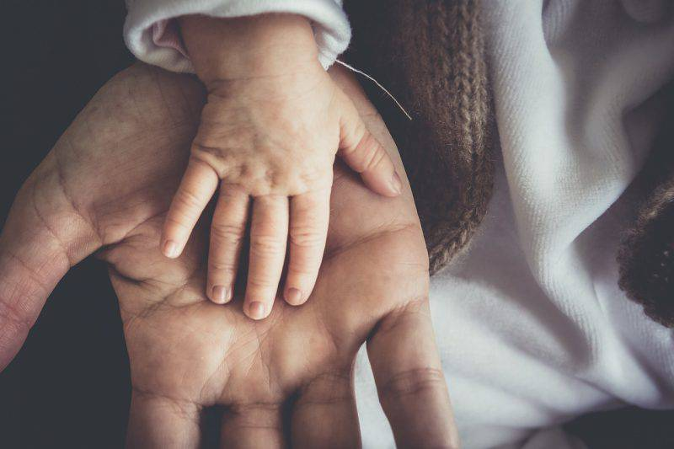
Dal Vangelo secondo Luca
Disceso con loro, si fermò in un luogo pianeggiante. C'era gran folla di suoi discepoli e gran moltitudine di gente da tutta la Giudea, da Gerusalemme e dal litorale di Tiro e di Sidòne, che erano venuti per ascoltarlo ed essere guariti dalle loro malattie; anche quelli che erano tormentati da spiriti impuri venivano guariti. Tutta la folla cercava di toccarlo, perché da lui usciva una forza che guariva tutti.

Slide 4
Oggi sono GRATO per…
INSIEME: Ave Maria

